Slide 1
Список лучших докладов
Секционное заседание I / 07.09.18
1-е место
Преимущества прямого стентирования в сравнении со стентированием после предилатации или мануальной тромбоаспирации у пациентов с полной тромботической окклюзией инфаркт-связанной артерии
Бессонов И.С., Зырянов И.П., Сапожников С.С., Кузнецов В.А.
Тюменский кардиологический научный центр;
Томский национальный исследовательский медицинский центр РАН
2-е место
Эндоваскулярное лечение пациентов с ишемическим инсультом в условиях многопрофильного сосудистого центра
Шелеско А.А., Закарян Н.В., Панков А.С., Давтян А.Г.,
Киракосян В.Р., Молохоев Е.Б., Акопова-Цветкова М.Э., Апоян А.А.
ФГБУ “Клиническая больница №1” Управления делами Президента РФ, Москва
3-е место
Применение минимальной инвазивной стратегии и отсроченного стентирования у больных с острым инфарктом миокарда с подъемом сегмент ST, обусловленным массивным тромбозом инфаркт-ответственной коронарной артерии
Азаров А.В., Семитко С. П., Ахрамович Р. В., Малороев А. И., Мельниченко И.С.
ГБУЗ МО Мытищинская городская клиническая больница, Мытищи

Slide 2
Список лучших докладов
Секционное заседание II / 08.09.18
1-е место
Случай эндоваскулярного лечения острого коронарного синдрома, возникшего вследствие массивной воздушной эмболии коронарных артерий в ходе радиочастотной аблации
Панков А.С., Закарян Н.В., Мезенцев П.В., Давтян А.Г., Шелеско А.А., Киракосян В.Р., Молохоев Е.Б., Тадевосян К.Г.
ФГБУ “Клиническая больница №1” Управления делами Президента РФ, Москва
2-е место
Эндоваскулярные вмешательства при ишемическом инсульте: опыт регионального сосудистого центра
Верещагин М.А., Бондаренко Н.А., Ковалева Ю.В., Янкин А.Ю.
ГАУЗ КО "Новокузнецкая городская клиническая больница №1", Новокузнецк
3-е место
Особенности эндоваскулярного лечения STEMI у пациентов старческого возраста
Ермолаев П.М. , Кавтеладзе З.А., Брутян Г.А., Даниленко С.Ю., Эртман В.Г., Асатрян К.В., Сафаров П.Н., Парнес Л.Е.
ГБУЗ ГКБ им. М.Е.Жадкевича, Отделение сердечно-сосудистой патологии ,Москва

Slide 3

V Всероссийская научно-практическая конференция
«Современные подходы к лечению острого коронарного синдрома» при поддержке инициативы
«Stent-Save a Life»
7–8 сентября 2018, Москва

Slide 4
Конференции предшествовал Учебный курс
«Современные подходы к лечению острого коронарного синдрома»
6 сентября, Москва
Гостиница «Альфа», Зал №7
Всего участников Учебного курса – 86.
В том числе:
9 координаторов
59 докторов
15 ординаторов
3 медицинских сестры

Slide 5
Участники Конференции
Всего участников Конференции – 424.
В том числе:
Координаторы – 45
  российские координаторы – 42
  иностранные координаторы - 3
Участники – 343
  доктора – 242
  ординаторы – 82
  медицинские сестры – 19
Участники выставки – 28
Оргкомитет – 8

Slide 6
Научная программа Конференции
Пленарных заседаний – 7
  Докладов на пленарных заседаниях – 31
  Обсуждений клинических случаев – 9
Секционных заседаний – 2
  Докладов на секционных заседаниях – 20
Круглых столов – 1
Заседание Профильной комиссии Министерства здравоохранения Российской Федерации
по рентгенэндоваскулярной диагностике и лечению

Slide 7
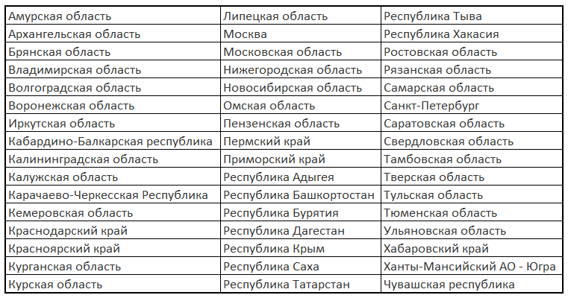
География участия – 48 регионов РФ, а также Белоруссия, Казахстан, Киргизия, Таджикистан

Slide 8
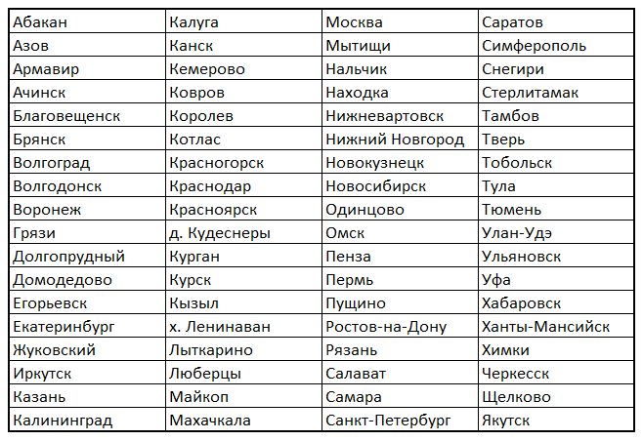
География участия – 72 населенных пункта РФ

Slide 9







Титульные программные спонсоры
Участники выставки
Альтернативные спонсоры

Slide 10
Научная и организационная поддержка Конференции
Программный комитет
Абугов С.А., профессор
Алекян Б.Г., академик РАН
Ганюков В.И., профессор
Протопопов А.В., профессор
Секретариат Правления Общества
Быкова Татьяна
Селиванова Елена
Устинов Николай
Оргкомитет конференции
Быкова Т.В.
Карапетян Н.Г.
Новак А.Я.
Устинов Н.Б
Секретариат Конференции
ООО «Артизан-груп»
Беляева Ирина
Осичкина Оксана
Шишкина Валерия

Slide 11
Выражаем благодарность!
ФГБУ «НМИЦ ХИРУРГИИ ИМ. А.В. ВИШНЕВСКОГО» МЗ РФ
Группе синхронных переводчиков
ООО "АРТ Полимедиа" - техническая поддержка мероприятия
ООО "ИНДЭК" - разработка дизайн-проекта и монтаж выставочной экспозиции
Компания "Wellcast" - трансляция и чат в интернете
ООО "ВэндКо" - разработка сайта, IT-поддержка

Slide 12
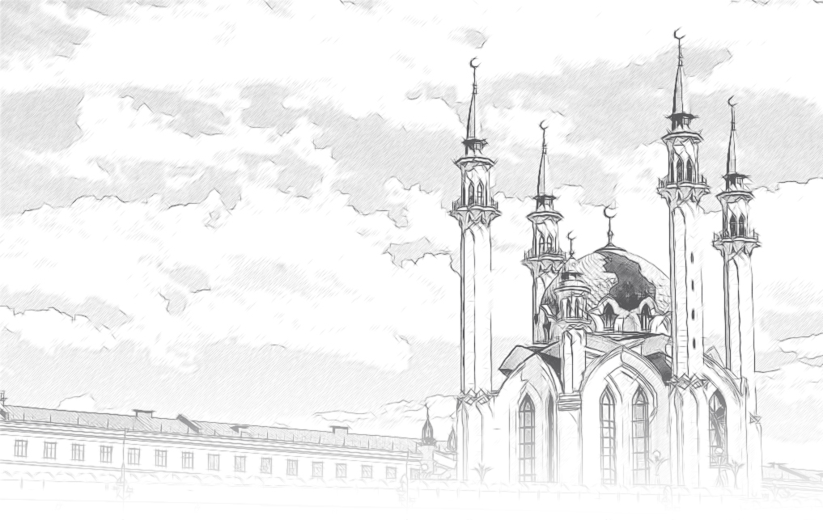
Приглашаем принять участие в TCT RUSSIA 2019!
20-22 июня 2019, Казань

